Slide 1
Acides et bases
Chapitre 1 :
Les objectifs de connaissance :
Définir le pH d’une solution aqueuse ;
Définir un acide et une base selon la théorie de Brönsted ;
Les objectifs de savoir-faire :
Mesurer le pH d’une solution aqueuse.
Thème : Constitution et transformation de la matière
 Domaine : Déterminer la composition d’un système par des méthodes physiques et chimiques
 Modéliser des transformations acide-base par des transferts d’ion hydrogène H⁺
 Analyser un système chimique par des méthodes physiques
Livre : Chapitre 1

Slide 2
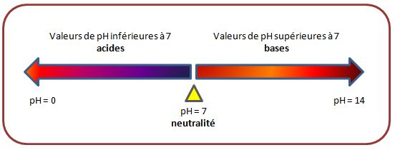

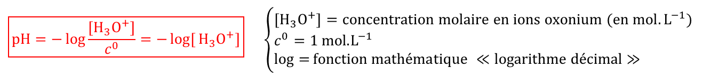
1. Le pH et sa mesure
1.1. Définition
A RETENIR :
Un milieu acide est caractérisé par la présence d’ions oxonium H₃O⁺ ;
Un milieu basique est quant à lui caractérisé par la présence d’ions hydroxyde HO¯.
Définition :
Le pH (ou potentiel Hydrogène) d’une solution aqueuse est une grandeur sans dimension (⇔ sans unité) définie par :
$$\boxed{\text{pH}=−\log{\frac{[H_{3}O^{+}]}{c^{0}}}=−\log{[}H_{3}O^{+}]} \left\{\begin{aligned}&[H_{3}O^{+}]=\text{concentration} \text{molaire} \text{en} \text{ions} \text{oxonium} (en mol.L^{−1}) \\ &c^{0}=1 \text{mol}\text{.}{\text{L}}^{−1} \\ &\log{=}\text{fonction} \text{math}\text{é}\text{matique} ≪\text{logarithme} \text{d}\text{é}\text{cimal}≫\end{aligned}\right.$$

Slide 3
ACIDE
Solution
neutre
BASE
Solution de plus en plus acide
Solution de plus en plus basique
[H₃O⁺] 
[H₃O⁺] 
pH
0 1 2 3 4 5 6 7 8 9 10 11 12 13 14
Exercice :
Remarques :
Déterminer le pH d’une solution S₁ de concentration en ions H₃O⁺ égale à 5,0 × 10^{–3} mol.L^{–1}.
Déterminer la concentration en ions H₃O⁺ d’une solution S₂ dont le pH est égal à 10,8.
La mesure du pH permet de calculer la concentration molaire (exprimée en mol.L^{–1}) en ions oxonium de la solution aqueuse par la relation :
[H₃O⁺] = 10^{–pH} ([H₃O⁺] s’exprime alors en mol.L^{–1})
Le pH est une grandeur logarithmique : quand une solution devient dix fois plus acide (⇔ [H₃O⁺] × 10), son pH diminue d'une unité. Si elle devient 100 fois plus acide, le pH diminuera alors de deux unités. Et ainsi de suite (3 unités pour un facteur 1000, etc.) ;
À 25°C, le pH d’une solution aqueuse est compris entre 0 et 14 :
Réponses :
Habitude à prendre
Par définition, pH = – log [H₃O⁺] ⇒ A.N. : pH = – log (5,0 × 10^{–3}) = 2,3
On sait que pH = – log [H₃O⁺] donc [H₃O⁺] = 10^{–pH}
A.N. : [H₃O⁺] = 10^{–10,8} = 1,58 × 10^{–11} mol.L^{–1}.
Exercices : n°34 p34 et n°20 p32

Slide 4
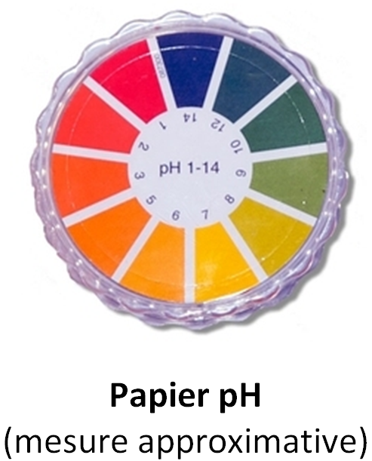
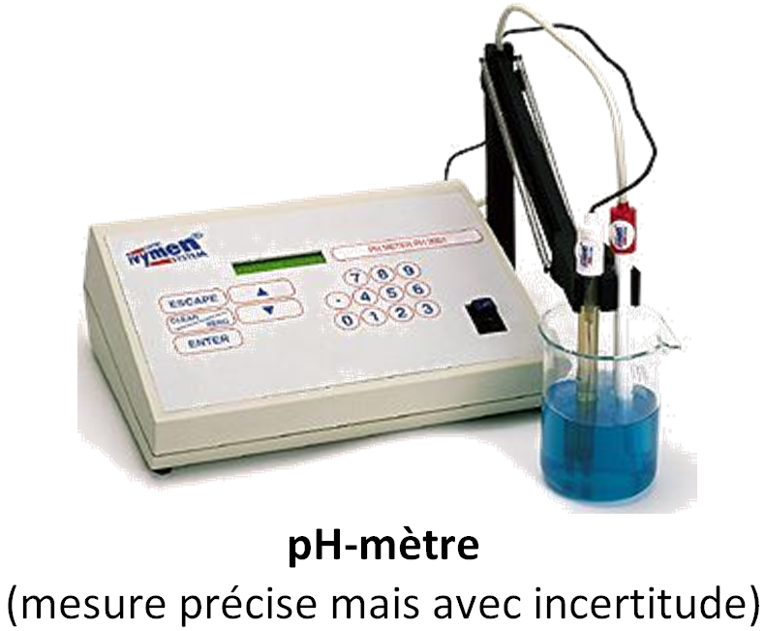
1.2. Mesure du pH

Slide 5
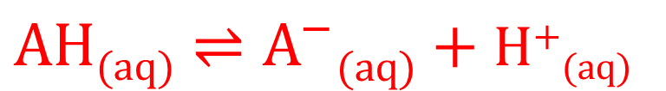
2. Les équilibres acido-basiques
2.1. Théorie de Brönsted
Définitions :
On appelle acide, une espèce chimique (molécule ou ion) capable de libérer un ou plusieurs protons (H⁺) en solution aqueuse :
AH_{(aq)} → A–_{(aq)} + H⁺_{(aq)}
Acide = donneur de proton (H⁺)
On appelle base, une espèce chimique capable de capter un ou plusieurs protons en solution aqueuse :
A–_{(aq)} + H⁺_{(aq)} → AH_{(aq)}
Base = accepteur de proton
Un couple acide/base (ou couple acido-basique) est constitué de deux espèces chimiques qui se transforment l’une en l’autre par transfert d’un proton. Les deux espèces chimiques sont dites conjuguées. On représente ce transfert par une demi-équation acido-basique :
$$\text{AH}\text{(}\text{aq}\text{)}⇌A^{−}\text{(}\text{aq}\text{)}+H\text{+}\text{(}\text{aq}\text{)}$$
(couple AH/A–)

Slide 6
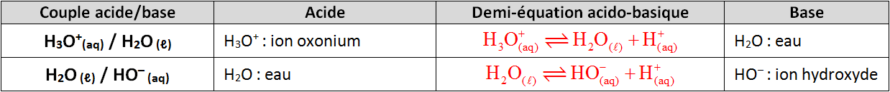
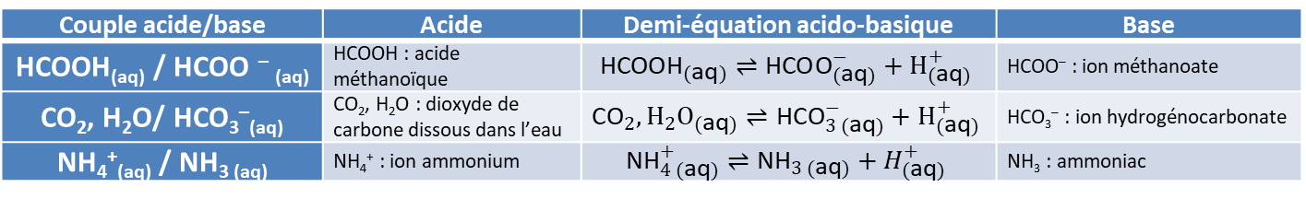
Remarques :
Les demi-équations acido-basiques obéissent aux lois de conservations (matière et charges) ;
Le symbole «  » signifie que la réaction peut se dérouler dans les deux sens.
Exemples : quelques couples acido-basiques à connaître
Couple acide/base | Acide | Demi-équation acido-basique | Base
HCOOH_{(aq)} / HCOO – _{(aq)} | HCOOH : acide méthanoïque | $$\text{HCOO}{\text{H}}_{(\text{aq})}⇌\text{HCO}{\text{O}}_{(\text{aq})}^{−}+H_{(\text{aq})}^{+}$$ | HCOO– : ion méthanoate
CO₂, H₂O/ HCO₃–_{(aq)} | CO₂, H₂O : dioxyde de carbone dissous dans l’eau | $$\text{C}{\text{O}}_{2},H_{2}O_{(\text{aq})}⇌\text{HC}{\text{O}}_{3 (\text{aq})}^{−}+H_{(\text{aq})}^{+}$$ | HCO₃– : ion hydrogénocarbonate
NH₄⁺_{(aq)} / NH_{3 (aq)} | NH₄⁺ : ion ammonium | $$\text{N}{\text{H}}_{4 (\text{aq})}^{+}⇌\text{N}{\text{H}}_{3 (\text{aq})}+H_{(\text{aq})}^{+}$$ | NH₃ : ammoniac
Cas particulier de l’eau :
→ L’eau est une espèce dite « amphotère » (ou un ampholyte) : elle est, à la fois, l’acide d’un couple acido-basique et la base d’un autre couple acido-basique.
⇒ Toute espèce chimique qui intervient dans deux couples acide-base est appelée ampholyte ou espèce chimique amphotère.
Exercices : n°18 et n°19 p32

Slide 7
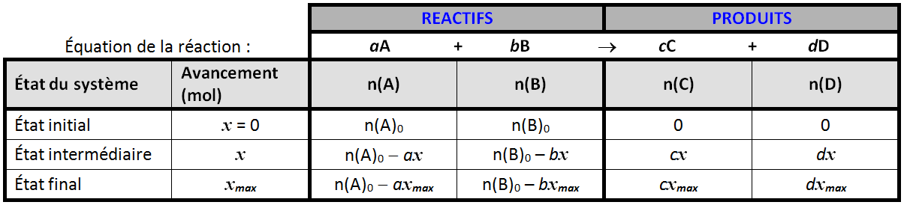




2.2. Les équilibres chimiques
Rappel : le tableau d’avancement
L’avancement maximal x_{max} de la réaction est tel que :
ET / OU

Slide 8
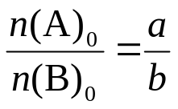
Les quantités de matière initiales des réactifs étaient dans les mêmes proportions que les nombres stœchiométriques :
Les quantités de matière respectent la stœchiométrie de la réaction.
⇒ A la fin de la transformation chimique, les réactifs ont totalement disparu et l’état final n’est constitué que des produits de la réaction.
Définition :
Dans certaines réactions, le réactif limitant ne disparait pas totalement à l’état final : la transformation chimique atteint un état d’équilibre, les quantités de matière des réactifs et des produits n’évoluent plus. On constate alors que l’avancement final x_{f} ne correspond pas à l’avancement maximal x_{max} :
x_{f} < x_{max}
Exercice : n°36 p34

Slide 9
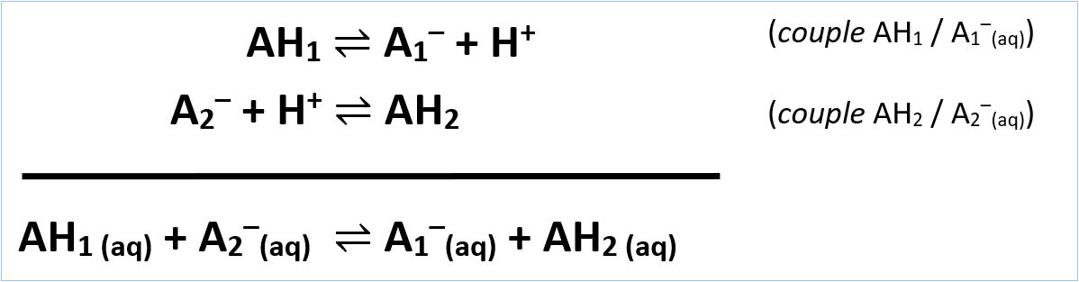



2.3. Les réactions acido-basiques
Définition :
Une réaction acido-basique est une réaction de transfert de protons(s) entre l’acide d’un couple acido-basique et la base d’un autre couple. Les produits de la réaction sont les formes conjuguées des réactifs. L’équation de la réaction est :
Acide₁ + Base₂ → Base₁ + Acide₂
Cette équation de réaction est la somme de deux demi-équations de chacun des couples Acide / Base mis en jeu :
Exemple :
$$\text{HCOO}{\text{H}}_{(\text{aq})}⇌\text{HCO}{\text{O}}_{(\text{aq})}^{−}+H_{(\text{aq})}^{+}$$
$$H_{2}{O_{(}}_{ℓ)}+H_{(\text{aq})}^{+}⇌H_{3}O_{(\text{aq})}^{+}$$
$$\text{HCOO}{\text{H}}_{(\text{aq})}+H_{2}{O_{(}}_{ℓ)}⇌\text{HCO}{\text{O}}_{(\text{aq})}^{−}+H_{3}O_{(\text{aq})}^{+}$$
Exercices : n°26 p33, n°31 p34 et n°43 p38

